Slide 1


Contaminación del aire durante el embarazo y malformaciones congénitas en Temuco, Chile: 2009-2016 (Nº1387)
Blanco E, Kilchemmann C, Bravo I, Ruiz-Rudolph P
1: College UC y Escuela de Salud Pública, Pontificia Universidad Católica de Chile; 2: Centro de Ciencia del Clima y la Resiliencia (CR2)

Slide 2

Introducción
La exposición a contaminantes atmosféricos se ha asociado con múltiples efectos adversos para la salud incluyendo eventos adversos del embarazo
Las malformaciones congénitas son una de las principales causas de mortalidad infantil en el primer año de vida
Aclarar el rol de factores de riesgo modificables es crucial para orientar políticas públicas preventivas

Slide 3
Materiales y métodos
Cohorte retrospectiva : dos estudios previos
Recién nacidos del Hospital Regional de Temuco de la zona urbana 2009-2016
Registros hospitalarios
Malformación congénita: número, tipo
Materiales y Métodos

Slide 4
Exposición
Dos aproximaciones
1) Sitio central (Las Encinas)
2) Modelo de regresión de uso de suelo, considerando variables espaciales con datos temporales de la red de monitoreo
Contaminantes:
MP_{2,5}, potasio*, levoglucosan*
*trazadores de leña
Materiales y Métodos

Slide 5
Análisis
Modelo de regresión log binomial
1: malformación (sí/no)
2: malformación cardíaca (sí/no)
Ventanas de susceptibilidad -Por trimestre
-Periodo total del embarazo
Ajustes: estación de concepción, año de nacimiento, sexo del recién nacido, y edad de la madre
RR (IC 95%)
Aumento en rango intercuartílico
Materiales y Métodos

Slide 6
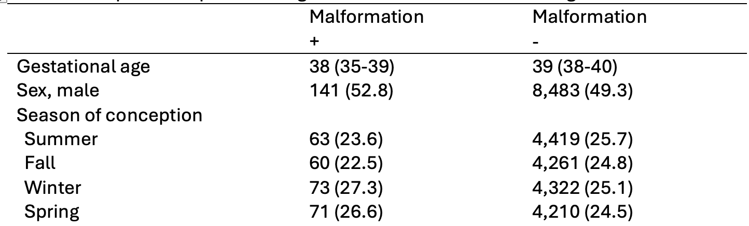
Resultados
Resultados

Slide 7
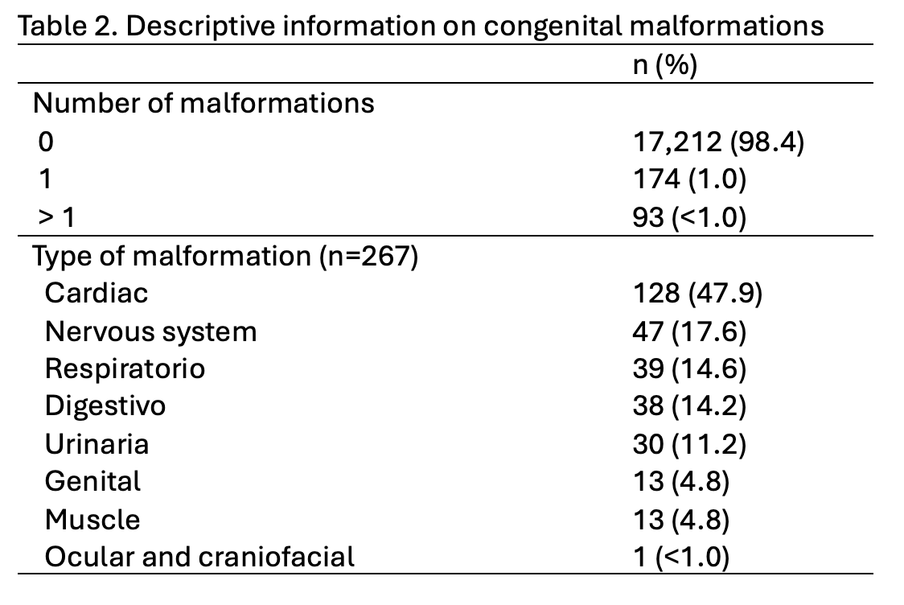
Resultados
Resultados

Slide 8
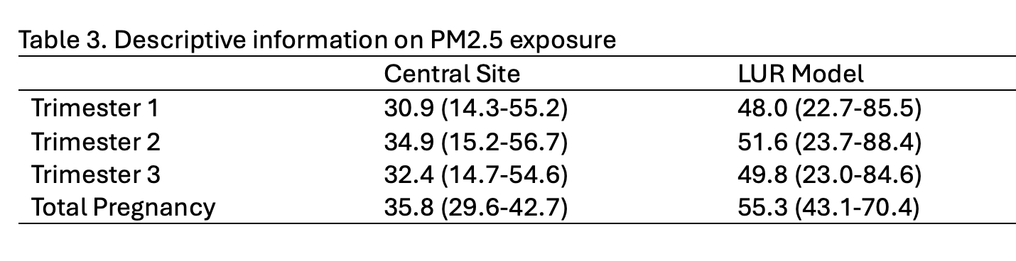
Resultados
Resultados

Slide 9
¿Riesgo de malformación congénita?
Resultados
Resultados

Slide 10
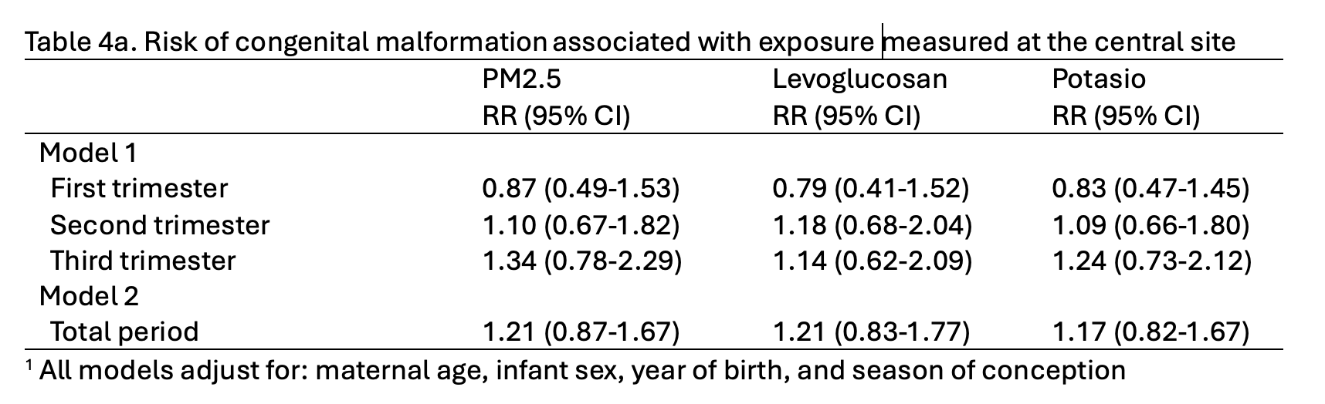
Resultados
Resultados

Slide 11
¿Riesgo de malformación cardíaca?
Resultados
Resultados

Slide 12
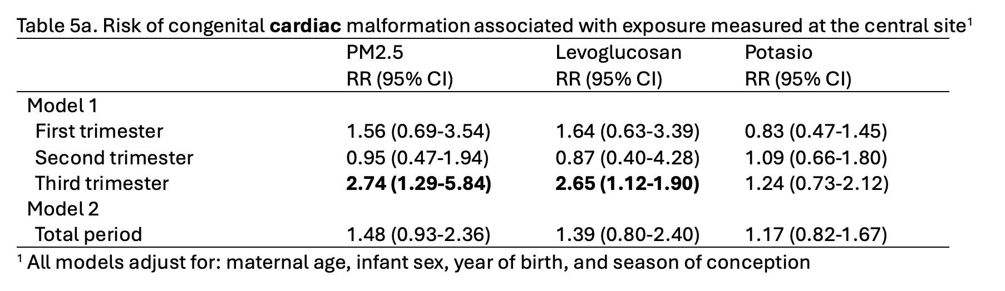
Resultados
Resultados

Slide 13
Conclusión
El nivel alto de exposición (particularmente por quema de leña) subraya la importancia de seguir monitoreando sus posibles efectos sobre otros resultados de salud materno-infantil.
No se encontró una asociación significativa entre la exposición a MP2,5 y el riesgo de malformaciones congénitas (cualquier tipo).
¿Poder estadístico?

Slide 14
Conclusión
Se encontró un riesgo elevado de una malformación cardiaca asociada a la exposición a contaminación en el tercer trimestre.
Coherente con otros estudios (de China) pero interesante porque uno pensaría que influiría más en el primer trimestre
El sistema cardiovascular es uno de los primeros sistemas que se estructuran en el embrión y su formación está lista, en su forma básica, alrededor de las 9 semanas de gestación.

Slide 15
Gracias! estela.blanco@uc.cl
Blanco E, Kilchemmann C, Bravo I, Ruiz-Rudolph P
1: College UC y Escuela de Salud Pública, Pontificia Universidad Católica de Chile, Santiago, Chile.
2: Centro de Ciencia del Clima y la Resiliencia (CR2), Santiago, Chile
3: Doctorado en Salud Ambiental y Biomedicina.
4: Escuela de Obstetricia y Puericultura., Universidad Mayor, Chile.
5: Magíster en Estadística, Departamento de Estadística, Facultad de Matemáticas, Pontificia Universidad Católica de Chile, Santiago, Chile.
6: Escuela de Salud Pública, Universidad de Chile.

